Slide 1
深度学习数学原理初探
10月17日 师振华

Slide 2
目录
简介
神经网络
随机梯度下降
反向传播

Slide 3
第一节 神经网络

Slide 4
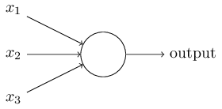

1.1 感知器

Slide 5
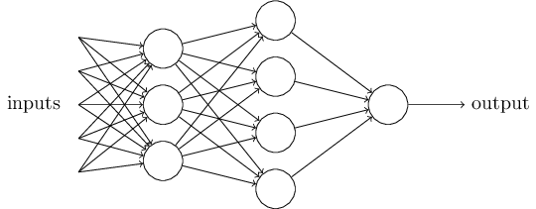

1.1 感知器
假设这个周末就要来了，你听说你所在的城市有个奶酪节。你喜欢奶酪，正试着决定是否去参加。你也许会通过给三个因素设置权重来作出决定：
1. 天⽓好吗？
2. 你的男朋友或者⼥朋友会不会陪你去？
3. 这个节⽇举办的地点是否靠近交通站点？（你没有⻋）

Slide 6
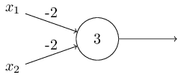
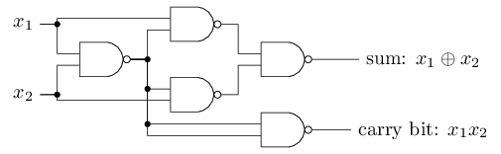
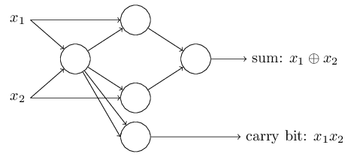
1.1 感知器

Slide 7
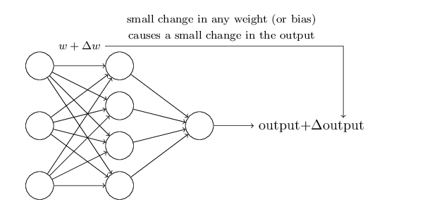
1.2 S形神经元

Slide 8
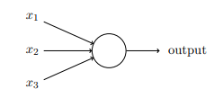


1.2 S形神经元

Slide 9
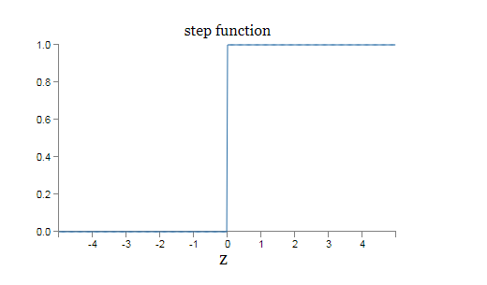
1.2 S形神经元
感知器的阶跃函数形状

Slide 10
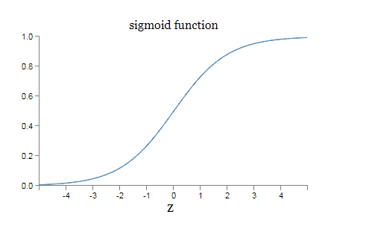

1.2 S形神经元
S形神经元σ函数的形状

Slide 11
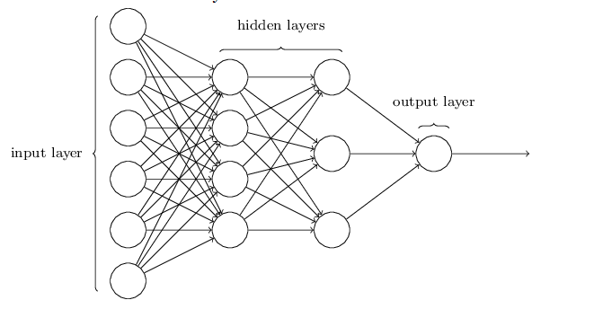
1.3 神经网络的架构

Slide 12
1.3 神经网络的架构
输入层、隐藏层、输出层
前馈神经网络
递归神经网络

Slide 13
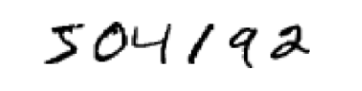


1.4 分类手写数字

Slide 14
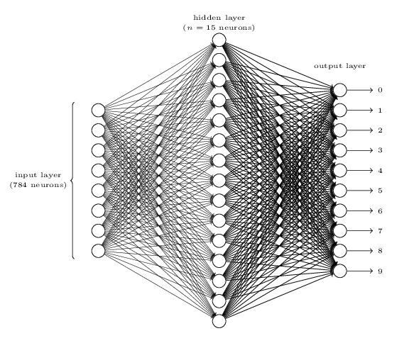
1.4 分类手写数字

Slide 15
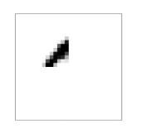
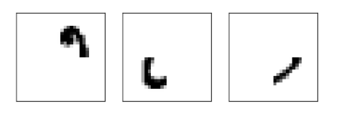
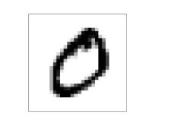
1.4 分类手写数字

Slide 16
第二节 随机梯度下降

Slide 17

2.1 代价函数
二次代价函数(均方误差/MSE)
y(x)越接近a时，C(w,b)≈0
我们想要找到一系列能让代价更小
的权重(w)和偏置(b)
为什么使用二次代价函数？
Notes:
为什么要介绍⼆次代价呢？毕竟我们最初感兴趣的内容不是能正确分类的图像数量吗？为什么不试着直接最⼤化这个数量，⽽是去最⼩化⼀个类似⼆次代价的间接评量呢？这么做是因为 在神经⽹络中，被正确分类的图像数量所关于权重和偏置的函数并不是⼀个平滑的函数。⼤多 数情况下，对权重和偏置做出的微⼩变动完全不会影响被正确分类的图像的数量。这会导致我 们很难去解决如何改变权重和偏置来取得改进的性能。⽽⽤⼀个类似⼆次代价的平滑代价函数 则能更好地去解决如何⽤权重和偏置中的微⼩的改变来取得更好的效果。这就是为什么我们⾸ 先专注于最⼩化⼆次代价，只有这样，我们之后才能测试分类精度。

Slide 18
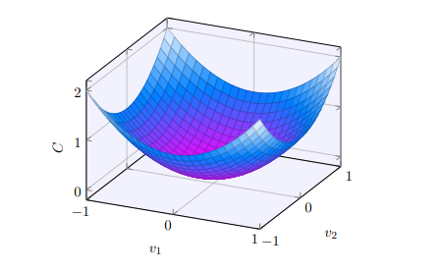
2.2 梯度下降
现在把精力集中在最小化一个多元函数上
简单起见，假设是一个二元函数
微积分解析最小值

Slide 19




2.2 梯度下降
d

Slide 20





2.2 梯度下降
由于
所以保证了
所以按照右上公式的规则去改变
v，C会一直减少不会增加，直至
接近于全局最小值

Slide 21
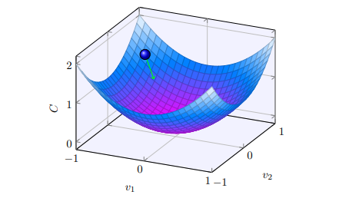
2.2 梯度下降
总结一下：
梯度下降算法的工作方式就是重复计算梯度∇C，然后沿着相反的方向移动
就像图中小球一样向山谷中滚落

Slide 22
2.2 梯度下降
学习速率 η的选择
足够小才能使方程 得到很好的近似
太小的话会使△v的变化极小，梯度下降算法就会运行的非常缓慢
真正实现中 η通常是变化的

Slide 23





2.2 梯度下降
对于多元函数C(v1,v2,v3,…,vm)

Slide 24
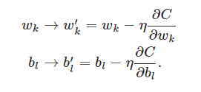


2.3 随机梯度下降
重复应用此规则，有望让球体滚
下山，找到全局最小值
代价函数遍历所有样本取均值
当输入的数据量过大时，训练会
非常缓慢
随机梯度下降，随机选取⼩量训练输⼊样本计算∇Cx，进⽽估算梯度 ∇C
Notes:
应⽤梯度下降规则有很多挑战。我们将在下⼀章深⼊讨论。但是现在只提及⼀个问题。为了理 解问题是什么，我们先回顾(6) 中的⼆次代价。注意这个代价函数有着这样的形式 C = 1 n ∑ x Cx， 即，它是遍及每个训练样本代价 Cx ≡ ∥y(x)−a∥ 2 2 的平均值。在实践中，为了计算梯度 ∇C，我们 需要为每个训练输⼊ x 单独地计算梯度值 ∇Cx，然后求平均值，∇C = 1 n ∑ x ∇Cx。不幸的是， 当训练输⼊的数量过⼤时会花费很⻓时间，这样会使学习变得相当缓慢。 有种叫做随机梯度下降的算法能够加速学习。其思想就是通过随机选取⼩量训练输⼊样本来 计算 ∇Cx，进⽽估算梯度 ∇C。通过计算少量样本的平均值我们可以快速得到⼀个对于实际梯 度 ∇C 的很好的估算，这有助于加速梯度下降，进⽽加速学习过程。 更准确地说，随机梯度下降通过随机选取⼩量的 m 个训练输⼊来⼯作。我们将这些随机的 训练输⼊标记为 X1, X2, . . . , Xm，并把它们称为⼀个⼩批量数据（mini-batch）。假设样本数量 m ⾜够⼤，我们期望 ∇CXj 的平均值⼤致相等于整个 ∇Cx 的平均值，即，

Slide 25


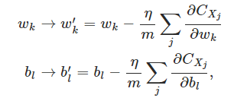
2.3 随机梯度下降
随机梯度下降通过随机选取⼩量的 m 个训练输⼊来⼯作
我们将这些随机的 训练输⼊标记为 X1, X2, . . . , Xm，并把它们称为⼀个⼩批量数据（mini-batch）
Notes:
证实了我们可以通过仅仅计算随机选取的⼩批量数据的梯度来估算整体的梯度。

Slide 26
2.3 随机梯度下降
训练迭代期（epoch）
在线或者递增学习
Notes:
其中两个求和符号是在当前⼩批量数据中的所有训练样本 Xj 上进⾏的。然后我们再挑选另⼀随 机选定的⼩批量数据去训练。直到我们⽤完了所有的训练输⼊，这被称为完成了⼀个训练迭代 期（epoch）。然后我们就会开始⼀个新的训练迭代期。
我们可以把随机梯度下降想象成⼀次⺠意调查：在⼀个⼩批量数据上采样⽐对⼀个完整数据 集进⾏梯度下降分析要容易得多，正如进⾏⼀次⺠意调查⽐举⾏⼀次全⺠选举要更容易。例如， 如果我们有⼀个规模为 n = 60, 000 的训练集，就像 MNIST，并选取⼩批量数据 ⼤⼩为 m = 10， 这意味着在估算梯度过程中加速了 6, 000 倍！当然，这个估算并不是完美的 —— 存在统计波 动 —— 但是没必要完美：我们实际关⼼的是在某个⽅向上移动来减少 C，⽽这意味着我们不需 要梯度的精确计算。在实践中，随机梯度下降是在神经⽹络的学习中被⼴泛使⽤、⼗分有效的 技术，
• 梯度下降算法⼀个极端的版本是把⼩批量数据的⼤⼩设为 1。即，假设⼀个训练输⼊ x，我 们按照规则 wk → w ′ k = wk − η∂Cx/∂wk 和 bl → b ′ l = bl − η∂Cx/∂bl 更新我们的权重和偏 置。然后我们选取另⼀个训练输⼊，再⼀次更新权重和偏置。如此重复。这个过程被称为 在线、online、on-line、或者递增学习。在 online 学习中，神经⽹络在⼀个时刻只学习⼀ 个训练输⼊（正如⼈类做的）。

Slide 27
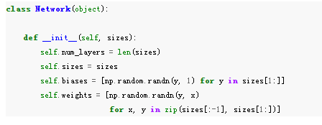
2.4 程序实现
MNIST
NumPy
Notes:
Network 对象中的偏置和权重都是被随机初始化的，使⽤ Numpy 的 np.random.randn 函数来⽣ 成均值为 0，标准差为 1 的⾼斯分布。这样的随机初始化给了我们的随机梯度下降算法⼀个起 点。在后⾯的章节中我们将会发现更好的初始化权重和偏置的⽅法，但是⽬前随机地将其初始 化。注意 Network 初始化代码假设第⼀层神经元是⼀个输⼊层，并对这些神经元不设置任何偏置， 因为偏置仅在后⾯的层中⽤于计算输出。

Slide 28
2.5 迈向深度学习
复杂的算法 ≤ 简单的学习算法 + 好的训练数据

Slide 29
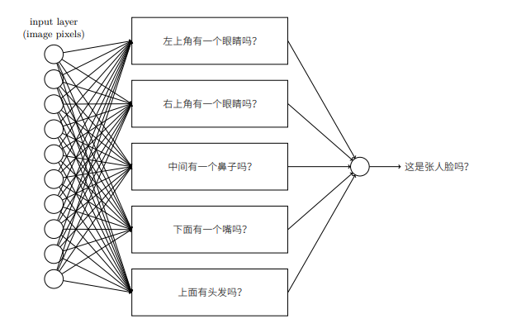
2.5 迈向深度学习

Slide 30
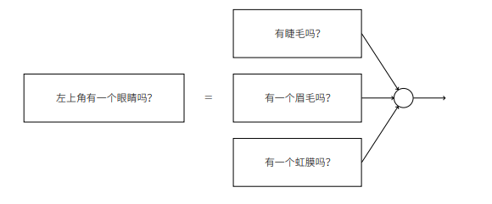
2.5 迈向深度学习

Slide 31
2.5 迈向深度学习
包含这种多层结构 —— 两层或更多隐藏层 —— 的⽹络被称为深度神经⽹络。
Notes:
这些⼦问题也同样可以继续被分解，并通过多个⽹络层传递得越来越远。最终，我们的⼦⽹ 络可以回答那些只包含若⼲个像素点的简单问题。举例来说，这些简单的问题可能是询问图像 中的⼏个像素是否构成⾮常简单的形状。这些问题就可以被那些与图像中原始像素点相连的单 个神经元所回答。 最终的结果是，我们设计出了⼀个⽹络，它将⼀个⾮常复杂的问题 —— 这张图像是否有⼀张 ⼈脸 —— 分解成在单像素层⾯上就可回答的⾮常简单的问题。它通过⼀系列多层结构来完成， 在前⾯的⽹络层，它回答关于输⼊图像⾮常简单明确的问题，在后⾯的⽹络层，它建⽴了⼀个 更加复杂和抽象的层级结构。包含这种多层结构 —— 两层或更多隐藏层 —— 的⽹络被称为深度 神经⽹络。

Slide 32
第三节 反向传播

Slide 33
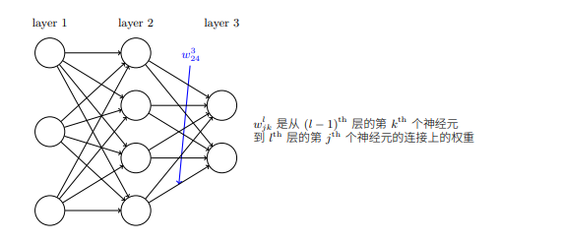
3.1神经⽹络中使⽤矩阵快速计算输出的⽅法

Slide 34
3.1神经⽹络中使⽤矩阵快速计算输出的⽅法

